Slide 1






Motivace úředníků ÚSC
Mgr. Vlastimil Veselý, MBA, LL.M.

Slide 2
Realizace
08,30 –09,00 přihlášení účastníků
09,00 –10,30 první část
10,30 –10,40 přestávka
10,40 –12,10 druhá část
Podmínky pro vydání osvědčení:
Přítomnost po celou dobu kurzu
Vyplnění závěrečného zpětného dotazníku
Osvědčení zasíláme do datových stránek obce/města/MČ

Slide 3
Motivače úředníků ÚSC
Motto:
Buď tvrdý k pravidlům, ale měkký k lidem!

Slide 4

Šest stěn

Slide 5

„Tvrdý k pravidlům, měkký k člověku“

Slide 6
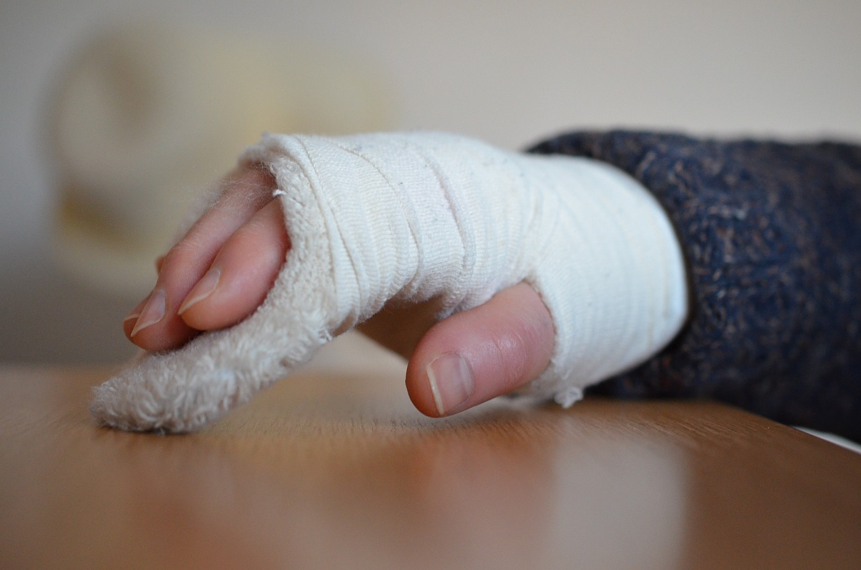

Diagnóza:
Řídnutí kostí a
časté zlomeniny
Loď:
Jaký kapitán,
taková posádka.

Slide 7
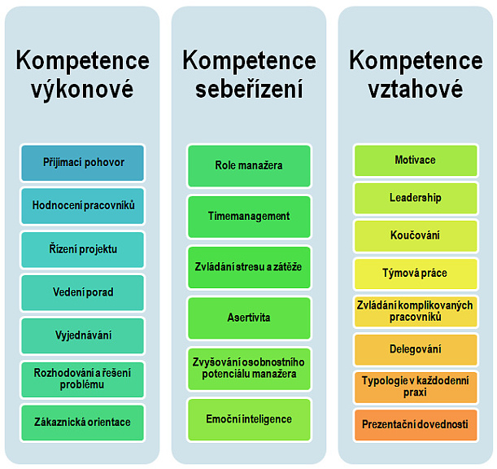

Slide 8
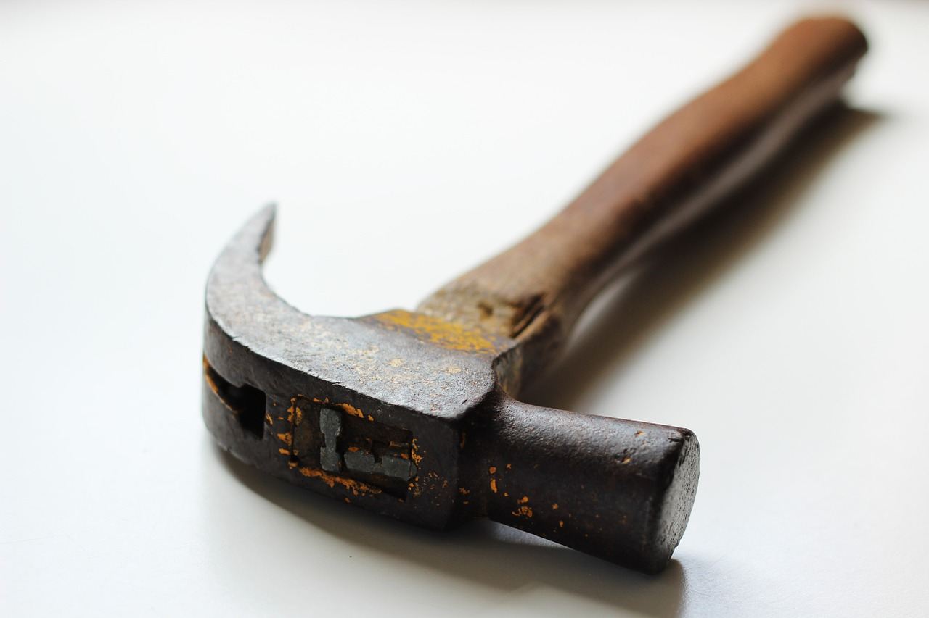


Každodenní nástroje efektivního manažera
3K
působnost města
Přenesená
působnost města

Slide 9
Kladivo = rozhodnost
Rozhodnost při:
stanovení cílů
stanovení priorit
delegování
řízení spolupráce
zpětné vazbě
rozvoji lidí

Slide 10
Kladivo = rozhodnost
Otázky k aktivitě – milá aktivito:
vedeš mě k cíli?
chci tě?
musím tě udělat já?
kdo mi pomůže a s čím?
kolik je 100%?
jak to spěchá?

Slide 11
Kalendář = plánování a strategie
Plánování
Strategie
?Jste stratég nebo hasič?

Slide 12
Káva = disciplína (kapitán☺)
Disciplína:
1) Definuji
2) Vyžaduji
3) Ukazuji
4) Prosazuji
5) Rozvíjím

Slide 13
V těžkých dobách krizí zjistíme zda:
jsme autoritativní vládce
nebo
jsme BAŤA

Slide 14
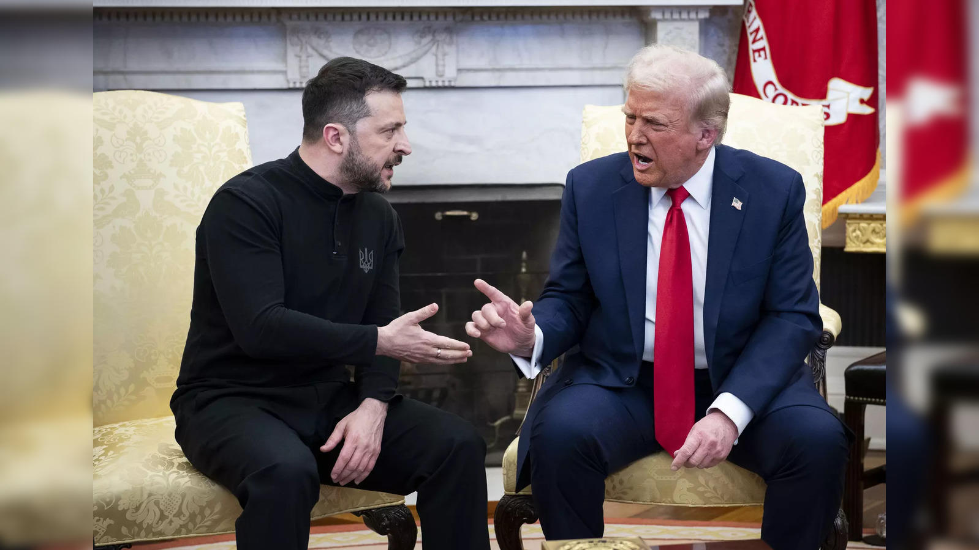

Slide 15

Výběr lidí:
„Nehledáme lidi, abychom jim řekli, co mají dělat. Hledáme lidi, kteří to řeknou nám.“

Slide 16
Chodí do práce, aby počkal na konec pracovní doby!
Pracuje do výše svého platu!
Hrozně se těší z práce domů, nebaví ho/ji to tady, ale je tady, protože ho/ji to živí.
Kdo za to může?
Chtěl/a bych, aby je práce bavila!

Slide 17

Samohybky a minimalisti

Slide 18
Motivace
… je energie.
Čím méně ji dají podřízení,
Tím více ji musí doplnit manažer (vedoucí)!
Motivace co doplňuje manažer
Motivace lidí

Slide 19
Koherence
+
-
- +
Motivace

Slide 20
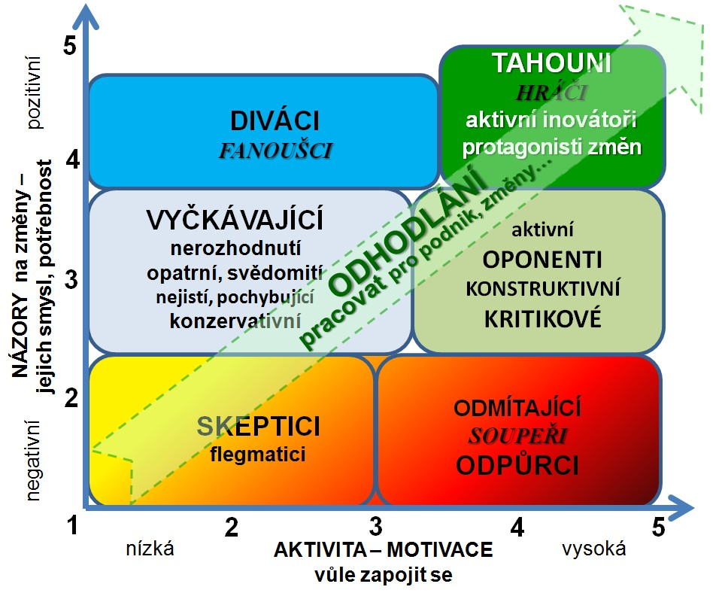

Slide 21
Motivace
Samohybky - bonus
Zóna potřebné stability motivace
Minimalisti – osobní ohodnocení
Čas

Slide 22

Vědět co mají dělat (vysvětlení)
Vědět jak to mají dělat (vzdělávání, jasně uspořádané procesy).
Potřeba
konzistence
a koherence
Nastavení ukazatelů, procesů a neměňte je moc často. Získají kontrolu
Potřeba orientace
a kontroly
Každý chce být náčelník kmene - povýšení
Potřeba zvýšení a udržení hodnoty
Udržujte vztahy – kontrolujte
Potřeba vztahů
Samohybky – cukr (bonusy,odměny)
Minimalisti – bič (něco jim vezměte)
Potřeba libosti
Vyhnutí se nelibosti

Slide 23
Jak řídit samohybky
… jde to samo…
Stačí:
Nastavit ukazatele – VAK (výsledky – aktivity – kompetence)
Nastavit bonus (odměny)
Nastavit osobní ohodnocení
Nastavit a dělat VAK hodnocení (zpětná vazba – hodnotící rozhovory)
KOMUNIKACE !!!

Slide 24
Jak řídit minimalisty
… to chce odvahu…
Stačí:
Nastavit ukazatele – VAK (výsledky – aktivity – kompetence)
Nastavit bonus (odměny)
Nastavit osobní ohodnocení
Nastavit a dělat VAK hodnocení (zpětná vazba – hodnotící rozhovory)
Manažerské rozhovory – korekční a vytýkací
Neboj se snížit osobní ohodnocení – pokud neplní VAK nebo úkoly
KOMUNIKACE !!!

Slide 25
Jak řídit a motivovat minimalisty
… to chce taky odvahu…
Klíčové je:
Nastavit hodnocení – VAK (výsledky – aktivity – kompetence)
Má dáti – dal – nakupujete od lidí to co vám měli dodat
Jít proti proudu
KOMUNIKACE !!!
Kdo vydrží tři měsíce – vyhraje!
Proč? Protože minimalista nechce vydávat energii na boj a zároveň chce mít svůj klid, tak to většinou přijme a dál nebojuje.

Slide 26
Jak řídit a motivovat všechny
… to chce systém…
Klíčové je:
Nastavit termíny – VAK (výsledky – aktivity – kompetence) hodnocení
Začněte a pak:
- Zlepšujte VAK
- Zlepšete pracovní modely (procesy)
- Delegujte
- Nastavte kompetence
Zvedejte osobní ohodnocení
Zaveďte manažerské rozhovory (zjistíte, co vlastně lidi potřebují a jak na tom jsou)
Připravte si námitkovou a situační banku (cca 30 námitek proč to nejde a dostanou vás do 30 situací, které mají tomuto zabránit)
Vydržte to 6 měsíců a vyhrajete!

Slide 27
Jak řídit a motivovat minimalisty
… to chce taky odvahu…
Chytit mile za nos, odtáhnout jej tam kam potřebuji a popřípadě s ním jemně kroutit (směrovat)
Řekněte jasně co chcete a hlavně si za tím stůjte (pečlivá příprava)
Kdo vydrží tři měsíce – vyhraje!
Kompetence a delegace – podporujte je,
KOMUNIKACE !!!

Slide 28
Jak stanovovat pravidla a očekávání
Při zadání práce nebo projektu - delegace
Proč delegovat?
Co a komu delegovat?
Jak delegovat?
SMART

Slide 29

Jak stanovovat pravidla a očekávání
Při zadání práce nebo projektu - delegace
Kdy delegovat a kdy ne?

Slide 30
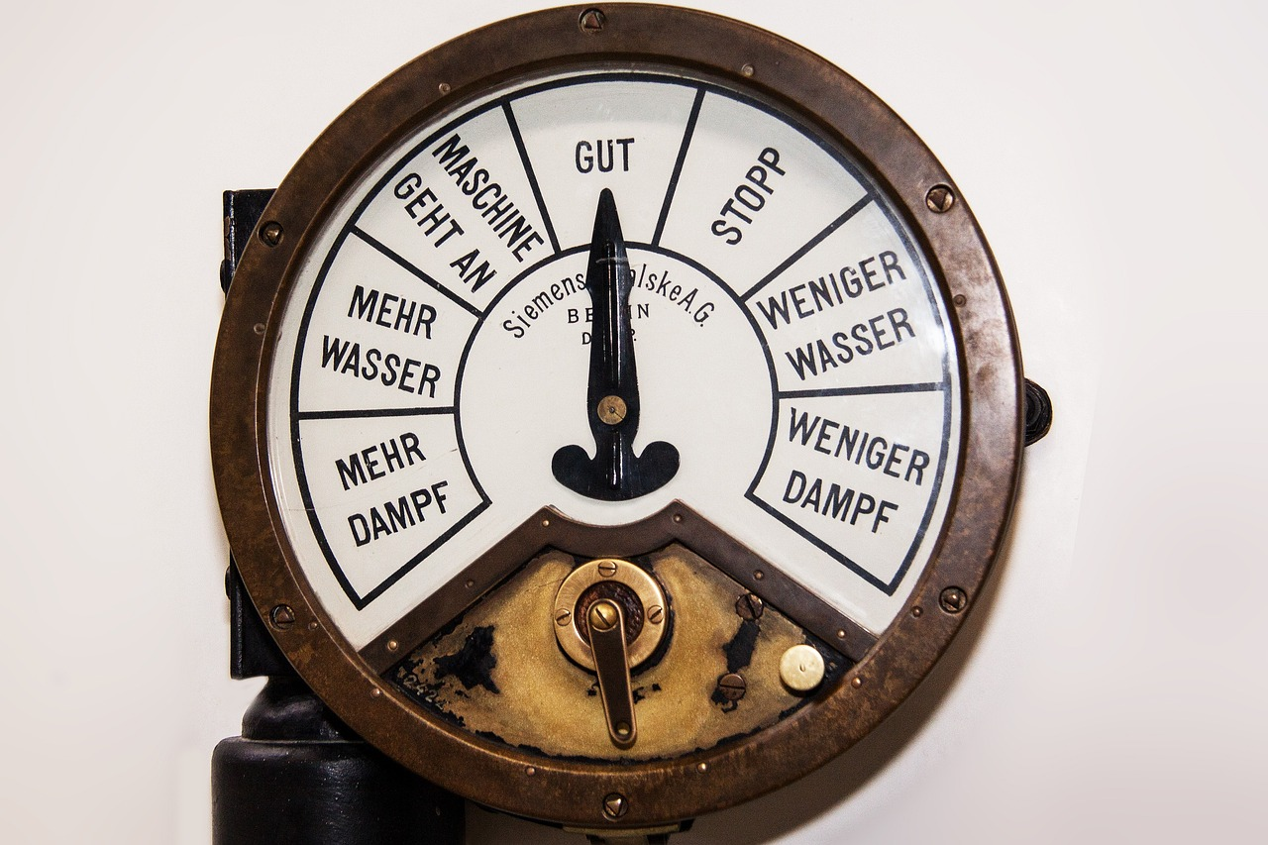
Jak stanovovat pravidla a očekávání
Při zadání práce nebo projektu - delegace
Jak zadat práci?
Udělej to takto!
X
C-N-V

Slide 31
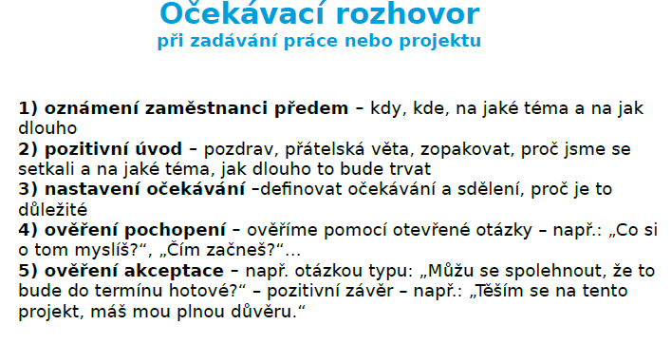

Slide 32
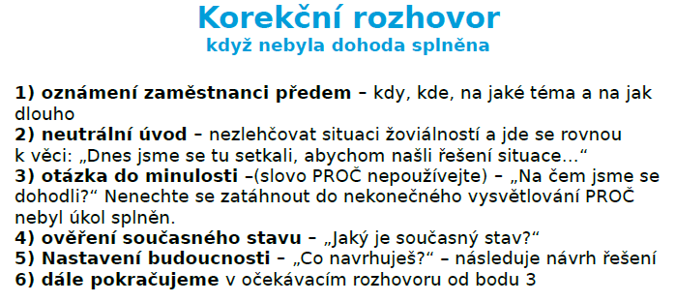

Slide 33
Tedy:
3) nastavení očekávání
4) ověření pochopení
5) ověření akceptace
6) pozitivní závěr

Slide 34
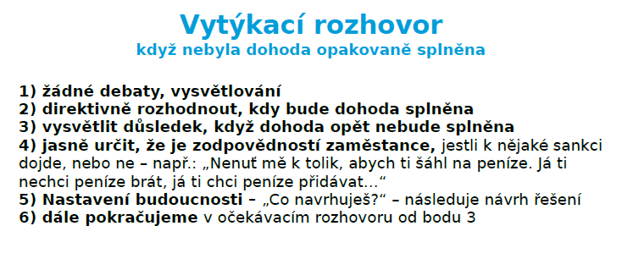

Slide 35
Tedy:
3) nastavení očekávání
4) ověření pochopení
5) ověření akceptace
6) pozitivní závěr

Slide 36
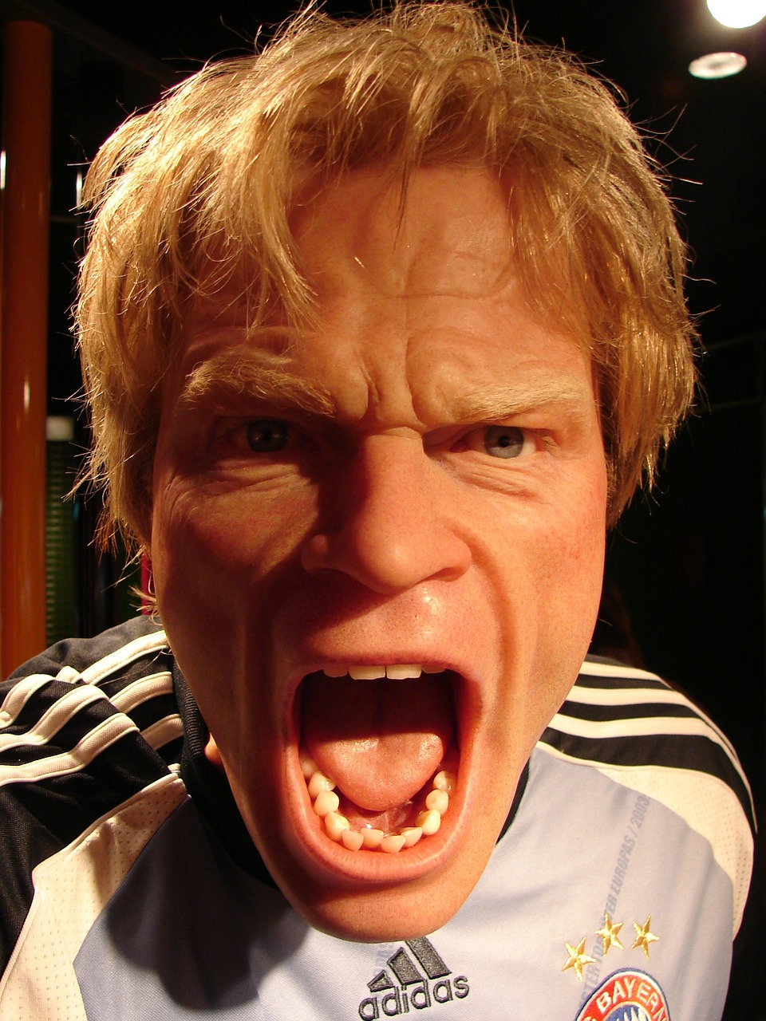
Jak stanovovat pravidla a očekávání
Když pracovník neudělá aktivitu dle očekávání
Konstruktivní kritika pomocí otázek
Zpětná vazba
Korektivní zpětná vazba
Co ne – výbuch emocí místo korektivní zpětné vazby!
Hádkovi…

Slide 37
Jak stanovovat pravidla a očekávání
Nástroje pro posílení dopadu výtky na pracovníka:
1) zájem o pracovníka
2) silná ultimativní slova
3) emoce v síle hlasu
4) významné ticho
5) hrozba následky
6) vztahový efekt
7) zvýšit zodpovědnost za následek („ty rozhodneš“)
8) žádné diskuze
9) dohoda
10) Zájem o pracovníka

Slide 38
Když pracovník neplní dohodu opakovaně
Odstupňování korektivních nástrojů:
1) přátelské napomenutí, upozornění
2) korektivní (očekávací) rozhovor
3) konstruktivní kritika
4) vytýkací rozhovor (výtka)
5) sankce
6) důtka (pracovně – právní nástroj)
Pravidelný hodnotící rozhovor – i když všechno funguje je nutné „roztočit kolečka“.

Slide 39

Pochvala a výtka

Slide 40

Pochvala a výtka
Kontrola
Motivační kontrola
Postup při motivační kontrole

Slide 41
Pochvala a výtka
Na cosi dát pozor:
- Paušální věty
- Co je cílem kontroly
- Co to zkusit jinak

Slide 42
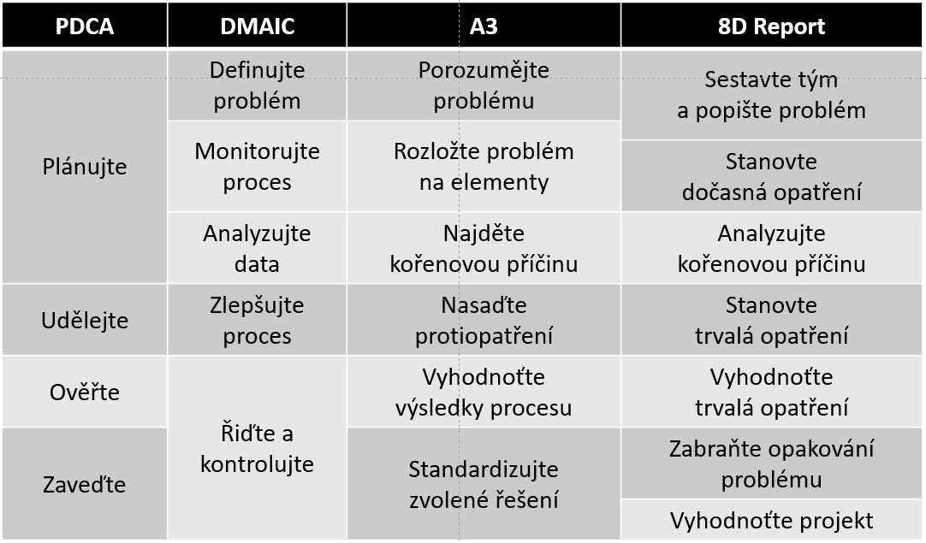

Slide 43
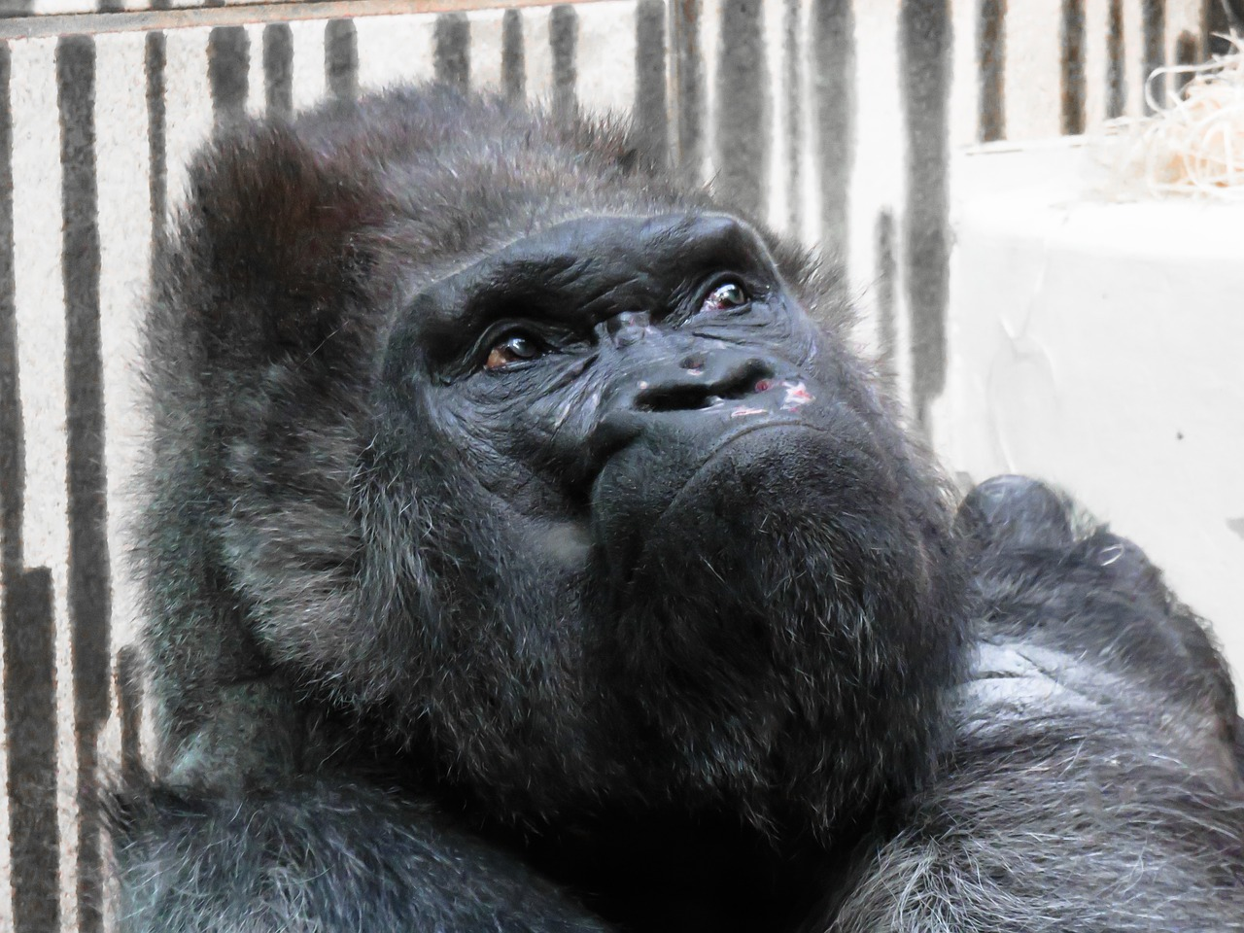
Vedení týmu
ŘEŠENÍ KONFLIKTNÍCH SITUACÍ

Slide 44

Vedení týmu
ŘEŠENÍ KONFLIKTNÍCH SITUACÍ

Slide 45
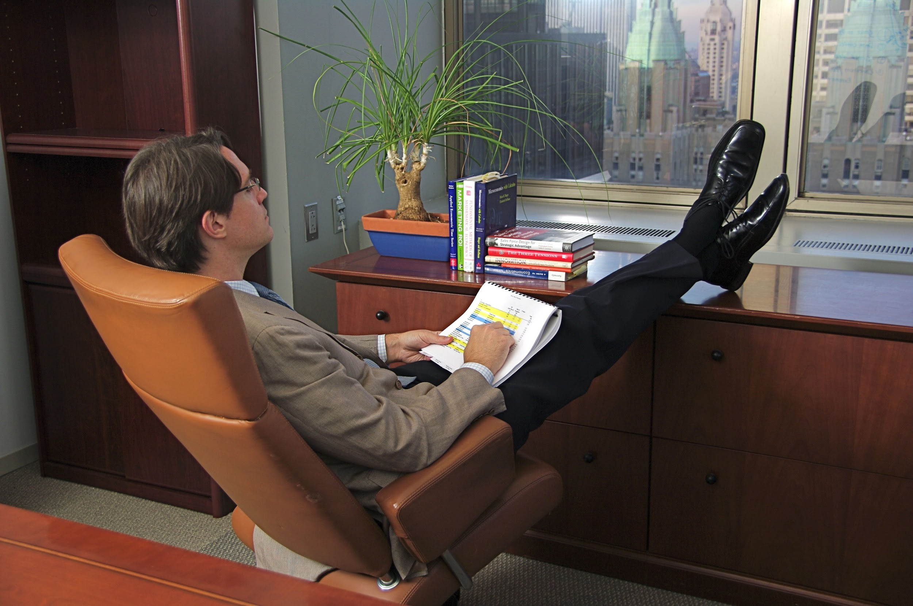
Vedení týmu
VŠE PLATÍ I PRO VEDOUCÍHO

Slide 46

Když zjistíš, že jedeš na mrtvém koni, sesedni!

Slide 47

Ř = K1+C+K2+J+P

Slide 48
Máte správně nastavené procesy
nebo „jezdíte na mrtvém koni“ ?
Směrnice = správně nastavené procesy:
KDO to bude dělat
CO má být uděláno
KDY to má být hotové
JAK to má být uděláno
PROČ se to dělá

Slide 49


Slide 50

Mgr. Vlastimil Veselý, MBA, LL.M.
vesely@catania.cz
Poděkování Peterovi Urbancovi a Pavlovi Procházkovi za inspiraci

